Slide 1
Al doilea război mondial
Interesele lui Hitler,invazii, momente de cotitura , un război pe plan mondial, holocaustul şi operaţiunile naziste
Prezentare realizata de elevii clasei a X-a G ai Colegiului Naţional ,,Ecaterina Teodoroiu”, îndrumaţi de către profesor-doctor în istorie Gheorghe Nichifor

Slide 2
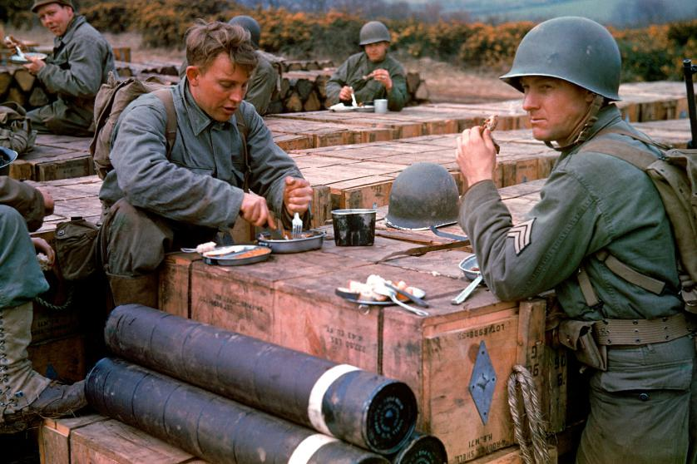
AL DOILEA RĂZBOI MONDIAL
momente decisive
Autor: Geamantan - Sîrbu Andreea

Slide 3
Începutul - 1939
1 septembrie 1939 – Germania a invadat Polonia;
3 septembrie- Franţa şi Anglia au declarat război Germaniei;
17 septembrie – URSS invadează Polonia care a fost împărţită între cele două state agresoare;
noiembrie - URSS a atacat Finlanda de la care a anexat în martie 1940 40000 Kmp.

Slide 4
1940
9 aprilie – Germania a invadat Danemarca şi Norvegia;
10 mai – Germania a invadat şi ocupat Franţa, Belgia, Luxemburg şi Olanda;
10 iunie-31 octombrie –Bătălia Angliei- aviatia germana a fost învinsa
Italia atacat coloniile britanice din Africa.
Iunie – URSS a anexat Lituania, Letonia, Estonia, Basarabia, Bucovina de nord
România a mai cedat Ungariei , o parte din Transilvania, şi Bulgariei , Cadrilaterul.

Slide 5
Mondializarea războiului - 1941
Aprilie - Germania şi Italia au invadat Iugoslavia şi Grecia; Rommel declanseaza prima ofensivă în Africa de nord
22 iunie – Germania şi aliaţii săi au invadat URSS
6 decembrie – ofensiva germană a fost oprită în faţa Moscovei;
7 decembrie – Japonia a atacat coloniile britanice, olandeze şi americane din Asia de sud-est şi Oceania.

Slide 6
1942- momente de cotitură
Iunie- Germania lansează o ofensivă spre Stalingrad şi Caucaz;
Iunie – Înfrângerea japonezilor la Midway, SUA preia iniţiativa în Pacific;
Ofensiva germano-italiană din Africa de nord a fost oprită la El Alamein;
Octombrie – Britanicii îi infrâng pe germano-italieni la El-Alamein.
Noiembrie - anglo-americanii au debarcat în Africa de nord
Noiembrie- sovieticii incercuiesc la Stalingrad, Armata a 6-a germană şi trupe româneşti.

Slide 7
1943 – Începutul sfârşitului
Februarie – trupele germane de la Stalingrad au capitulat;
Februarie – forţele japoneze au fost înfrânte în Bătălia de la Guadalcanal;
Mai – trupele germano-italiene au capitulat în Tunisia.
Iulie – germanii pierd iniţiativa stategică la Kursk, sovieticii trec la ofensivă generală.
Iulie – anglo-americanii debarcă în Sicilia.
Septembrie- anglo-americanii debarcă în Italia care a capitulat.

Slide 8
1944 – victorii pe toate fronturile
Primăvara - Trupele sovietice au intrat pe teritoriul Poloniei şi României.
6 iunie – trupele anglo-americane au debarcat în Normandia şi în lunile următoare au eliberat Franţa şi Belgia .
Iunie –august , trupele sovietice ajung la Vistula
23 august România iese din alianta cu Germania şi se alătură Naţiunilor Unite.
Finlanda şi Bulgaria au capitulat, trupele germane se retrag din Balcani.
Octombrie – forţele japoneze au fost înfrânte în bătălia din Marea Filipinelor.
Decembrie – esecul ofensivei germane din Ardeni.

Slide 9
1945 – sfârşitul războiului
în primavara anului 1945, trupele anglo-americane şi sovietice au pătruns în Germania.
2 mai, sovieticii au ocupat Berlinul.
7/8 mai, Germania a capitulat necondiţionat.
In Extremul Orient, SUA au cucerit mai multe insule, au început bombardarea Japoniei.
La 6 şi 9 august, americanii au lansat două bombe atomice asupra oraşelor Hiroshima şi Nagasaki, iar la 8 august , URSS a atacat Japonia.
15 august , Japonia a capitulat necondiţionat

Slide 10
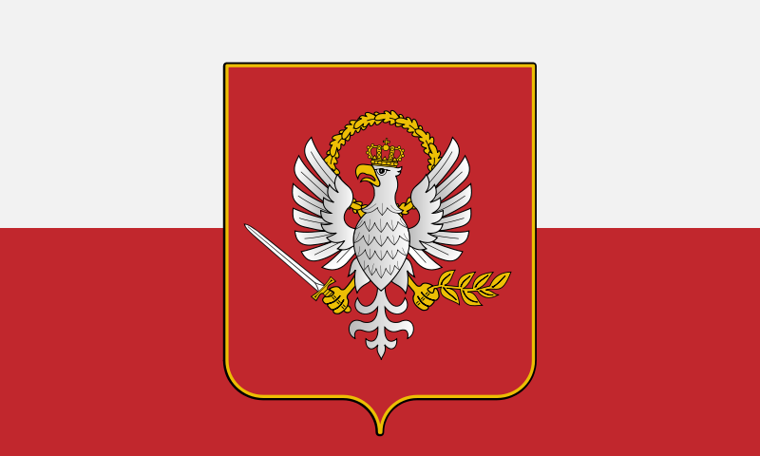
I N V A D A R E A
Antonescu Maria
P O L O N I E I

Slide 11
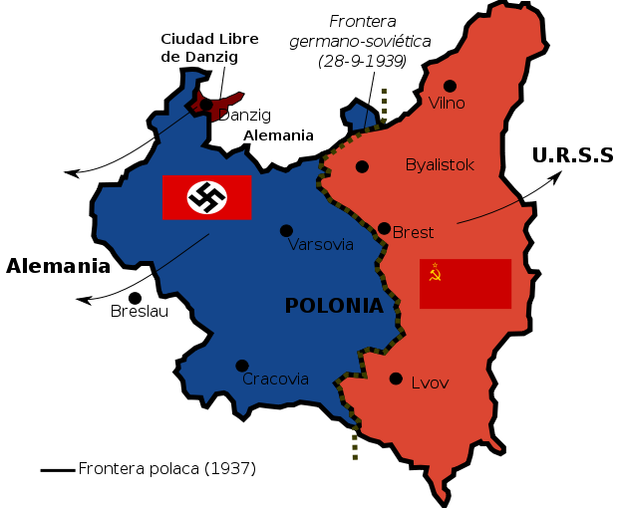
Invadarea Poloniei
Invadarea Poloniei din 1939 a fost initiată de Germania Nazistă, Uniunea Sovietică și statul marionetă Slovacia, fiind evenimentul care a declanșat al doilea război mondial.Invazia a început pe 1 septembrie 1939, la numai o săptămână după semnarea Pactului Molotov-Ribbentrop, și s-a încheiat pe 6 octombrie, odată cu ocuparea întregii Polonii de agresorii germani și sovietici.

Slide 12
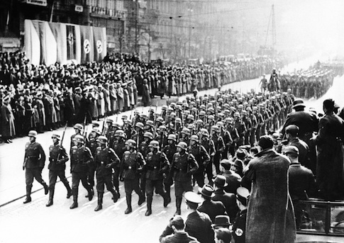
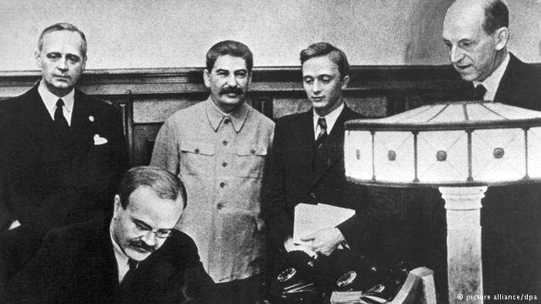
Pe 17 septembrie 1939 ArmataRosie sovietică a atacat regiunile răsăritane ale Polonie în cooperare cu Germania. Sovieticii ocupau zonele convenite în anexa secretă a Pactului Molotov-Ribbentrop, care împărțea Europa Răsăriteană între sferele de influență sovietică și nazistă
Trebuind să facă față luptei pe două fronturi, guvernul polonez a decis că apărarea în zona capului de pod românesc nu mai era posibilă și a ordonat evacuarea trupelor și tezaurului Băncii Naționale prin România neutră

Slide 13
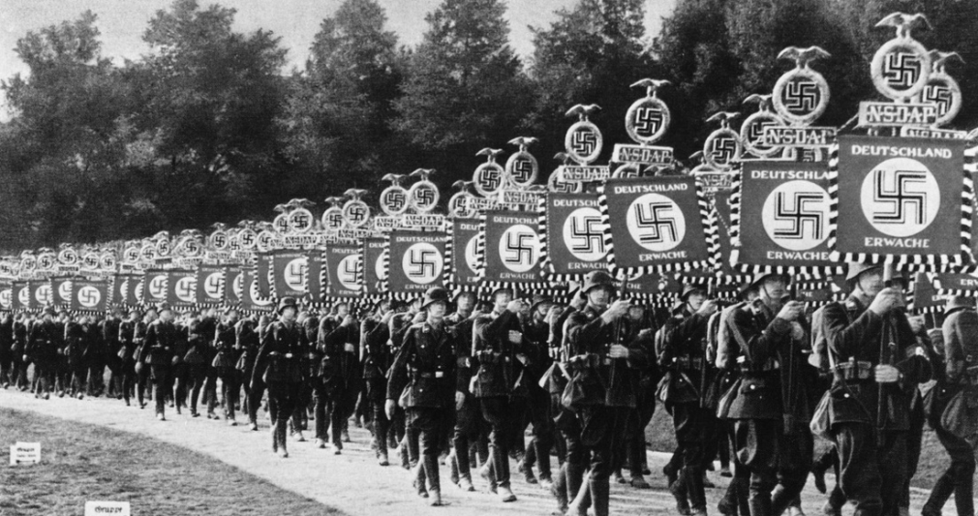
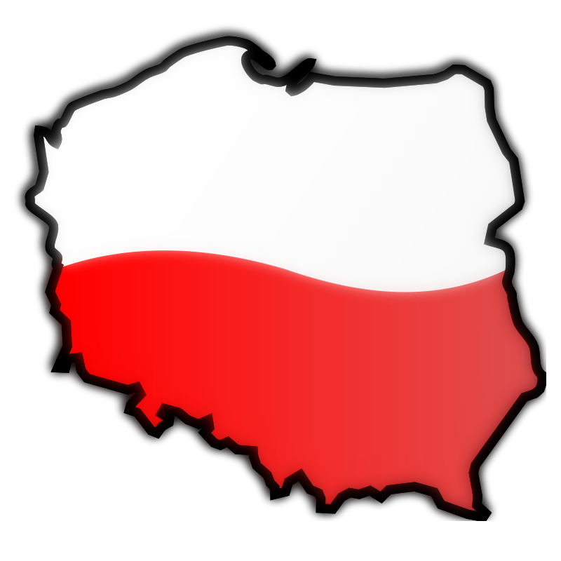
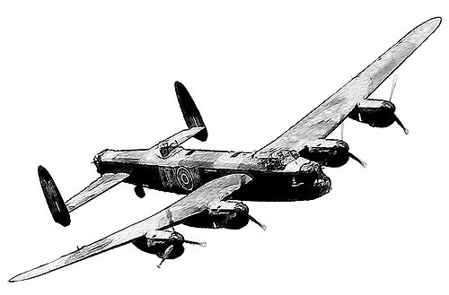
Ca urmare a înfrângerii în Campania din septembrie, s-a format Statul secret polonez. Lupta Poloniei în al doilea război mondial nu a încetat, nou creata sa armată continuând să contribuie la operațiunile militare ale Aliaților de-a lungul întregii conflagrații.

Slide 14
- Invadarea Poloniei -
AL DOILEA RAZBOI MONDIAL
1939-1945
1939

Slide 15
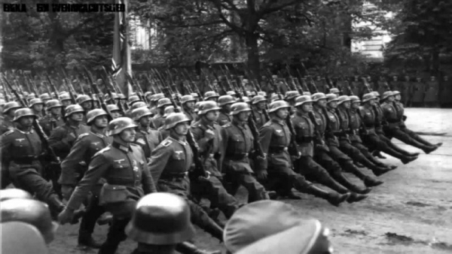
Invadarea Poloniei din 1939
A fost numită de polonezi: Războiul de apărare din 1939; de germani: Campania poloneză iar de unii istorici și "Campania poloneză din septembrie“.
A fost inițiată de Germania Nazistă, Uniunea Sovietică și Slovacia, fiind evenimentul care a declanșat al doilea război mondial.

Slide 16
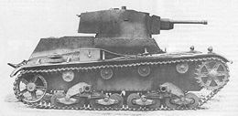
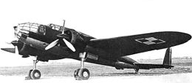
Deși aviația militară poloneză nu dispunea de multe avioane de vânătoare moderne, piloții polonezi se numărau printre cei mai bine antrenați din acele vremuri.

Slide 17
Motto pictat pe un avion de transport german Ju-52: "Orice transportăm noi, benzină, bombe sau pâine, aducem Poloniei moartea."
Hugo Jaeger era fotograful personal al lui Adolf Hitler. Acesta era unul dintre puținii fotografi specializați în realizarea fotografiilor color.
H. Jaeger a imortalizat pe peliculă color spectacolele de propagandă ale Partidului Nazist pe care le-a îngropat în interiorul a 12 borcane de sticlă pe un câmp din afara Münchenului.

Slide 18
-Deaconu Camelia-

Slide 19
Al Doilea Război Mondial
Războiul ciudat
Cilibiu Andreea

Slide 20
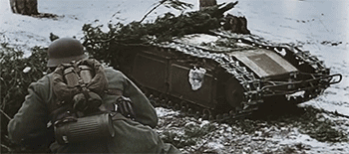
Războiul ciudat a fost o fază de la începutul celui de-al Doilea Război Mondial, marcată de forte puţine operaţiuni militare pe frontul de vest, în lunile care au urmat invadării Poloniei de către Germania nazistă, şi care a precedat Bătăliei Franţei.

Slide 21
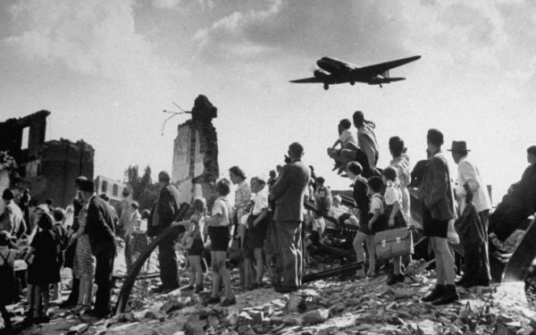
În cursa pentru reînarmare, Anglia şi Franţa au început să cumpere mari cantităţi de arme de la fabricanţii din SUA, în încercarea de a-şi suplimenta stocurile peste producţia naţională.

Slide 22
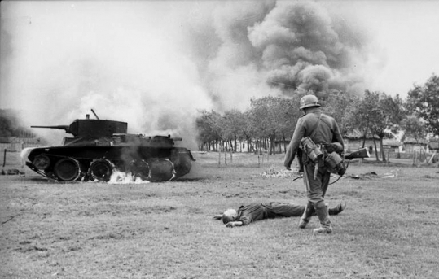
În timp ce marea majoritate a efectivelor germane erau angajate în luptele din Polonia, o forță germană foarte mică apăra linia Siegfried, de la frontiera cu Franța. De cealaltă parte, pe Linia Maginot, trupele franco-britanice ședeau pe poziții, implicându-se doar în câteva hărțuieli minore. De exemplu, Royal Air Force a parașutat fluturași de propagandă deasupra Germaniei, iar în Regatul Unit au sosit unități canadiene. În general însă, pe frontul de vest a domnit timp de șapte luni un calm straniu.

Slide 23
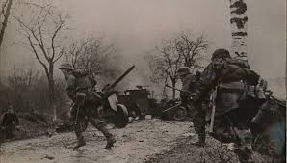
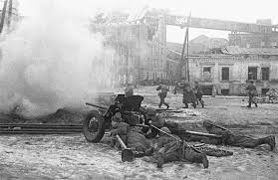
Cele mai importante acţiuni militare ale războiului ciudat s-au petrecut pe mare, inclusiv a doua bătălie a Atlanticului.
.

Slide 24
Hodoiu Ancuţa
Izbucnirea razboilui in Europa

Slide 25
1939: Izbucnirea războiului în Europa
Războiul a izbucnit în Polonia la 1 septembrie 1939. Franţa şi Anglia şi-au onorat obligaţiile ce le aveau faţă de aliatul polonez, declarând război Germaniei două zile mai târziu (3 septembrie). Şi Australia şi Noua Zeelandă au declarat război în aceeaşi zi, dar datorită diferenţelor de fus orar, ele au fost primele care au intrat în război, nu britanicii. Canada a urmat o săptămână mai târziu, (10 septembrie).

Slide 26
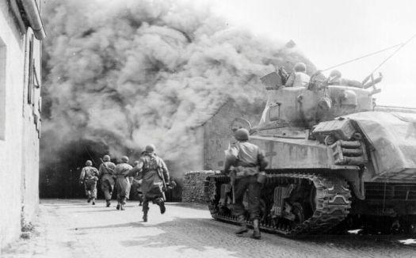
Polonia, care reuşise doar o mobilizare parţială, având militarii echipaţi cu arme depăşite moral, bazându-se încă pe o cavalerie numeroasă, fără să se bucure de un sprijin activ din partea englezilor şi francezilor, a fost rapid înfrântă de Wehrmachtul' superior la toate capitolele: din punct de vedere numeric, al armamentului şi tacticilor ("Blitzkrieg"). Polonia a fost atacată din trei părţi, din Germania şi din Cehoslovacia ocupată.

Slide 27
În conformitate cu înţelegerile secrete din Pactul Molotov-Ribbentrop, Armata Roşie Sovietică a invadat Polonia dinspre răsărit la 17 septembrie,iar la 22 septembrie Polonia capituleaza, teritoriul sau fiind impartit intre Germania si URSS. Guvernul polonez s-a exilat în România, împreună cu tezaurul Băncii Naţionale a Poloniei şi un număr de unităţi ale armatei poloneze. Ultimele unităţi poloneze au încetat rezistenţa la 6 octombrie. În ciuda alianţei care-i lega de Polonia, după declararea războiului, Anglia şi Franţa nu au întreprins acţiuni militare ofensive împotriva Germaniei, cu excepţia unui atac de mică amploare în Saar, urmat de retragere. Această situaţie a durat până în mai 1940, fiind cunoscută cu numele de “Războiul Ciudat" ("Sitzkrieg"). Forţele poloneze au continuat să lupte împotriva forţelor Axei şi după ce ţara lor a fost ocupată. Un exemplu în această privinţa a fost contribuţia remarcabilă a piloţilor polonezi în Bătălia Angliei.

Slide 28
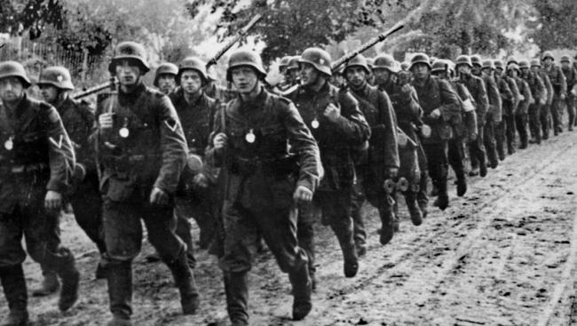
Uniunea Sovietică şi-a respectat angajamentele luate prin înţelegerile secrete al pactului Molotov-Ribbentrop şi nu i-au atacat pe germani. Stalin era fericit să constate că aprecierile sale cu privire la conflictele dintre duşmanii naturali ai sovieticilor, capitaliştii, se confirmă, aceştia încăierându-se între ei. Mai mult, Uniunea Sovietică a profitat de înfrângerea Poloniei, ocupând partea răsăriteană a ţării şi ucigând la Katyn pe toţi ofiţerii polonezi căzuţi prizonieri. În tot acest timp, SUA nu au intervenit în conflict, opinia publică americană fiind de părere că noul conflict european este „războiul altora”.

Slide 29
Nedianu Alexandra
Bătalia Franţei

Slide 30
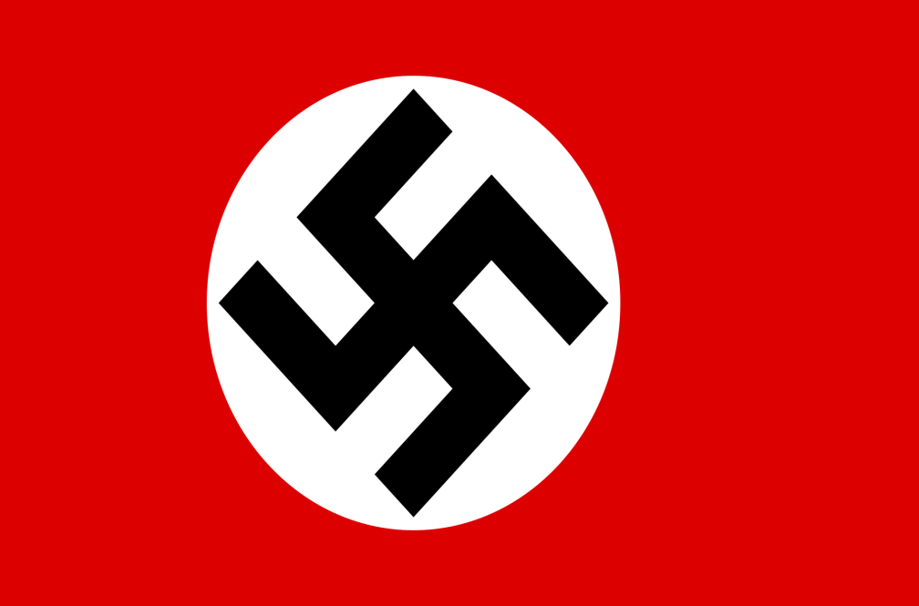
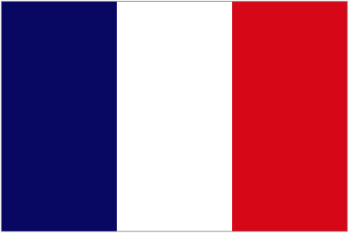
Bătălia Franței
A reprezentat invazia germană a Franței și a Țărilor de Jos în timpul celui de-al Doilea Război Mondial. Operațiunea a început pe 10 mai 1940, odată cu sfârșitul Războiului ciudat.

Slide 31
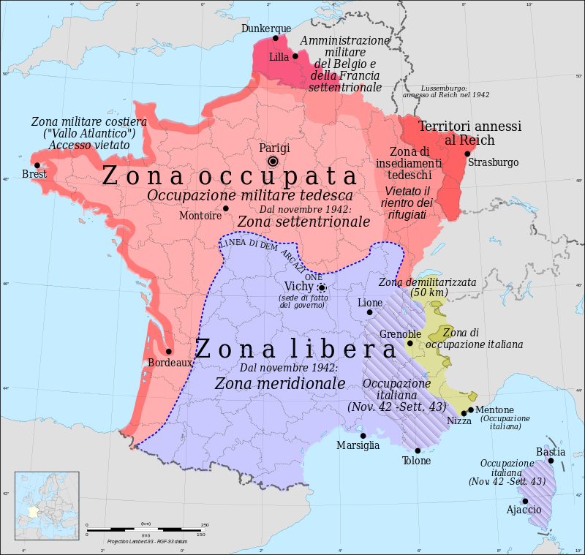
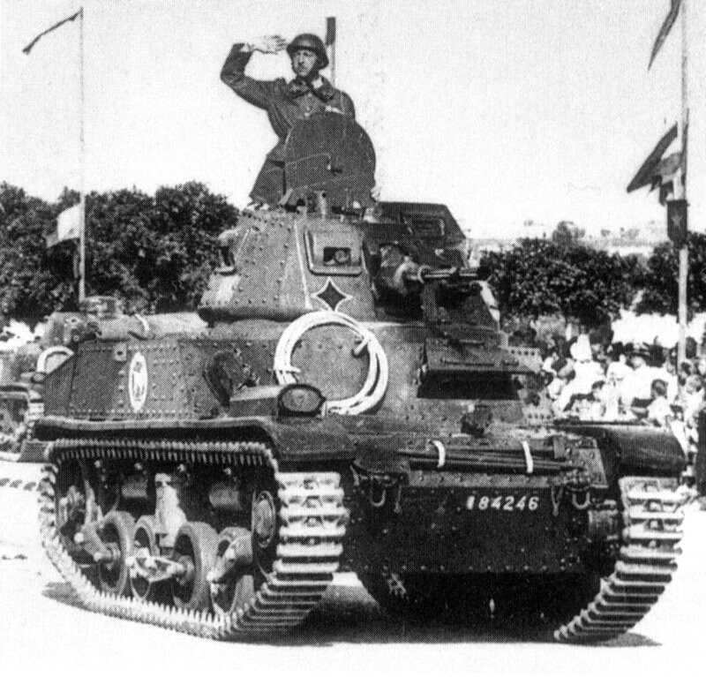
Bătălia a constat în două operațiuni.
În prima fază, denumită Fall Gelb (Planul Galben), formațiunile blindate germane au pătruns prin Ardeni pentru a izola și a încercui unitățileAliate care au avansat în Belgia.
A doua fază a bătăliei, denumită Fall Rot (Planul Roșu), a început pe 5 iunie. Dacă la început forțele franceze au opus o rezistență puternică, superioritatea aeriană germană și mobilitatea forțelor blindate au copleșit defensiva. Trupele germane au învăluit Linia Maginot și au avansat adânc în teritoriul francez.

Slide 32
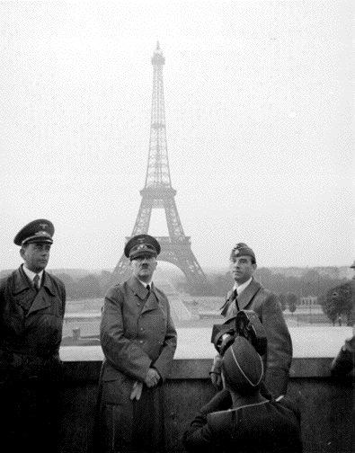
Paris, capitala Franței, a fost ocupat pe 14 iunie. Pe 17 iunie,s-a anunțat public faptul că Franța va cere semnarea unui armistițiu. Pe 22 iunie, armistițiul a fost semnat, intrând în vigoare pe 25 iunie. Pentru Puterile Axei, campania a reprezentat un succes spectaculos.
Guvernul francez s-a refugiat la Bordeaux la scurt timp după acest eveniment.

Slide 33
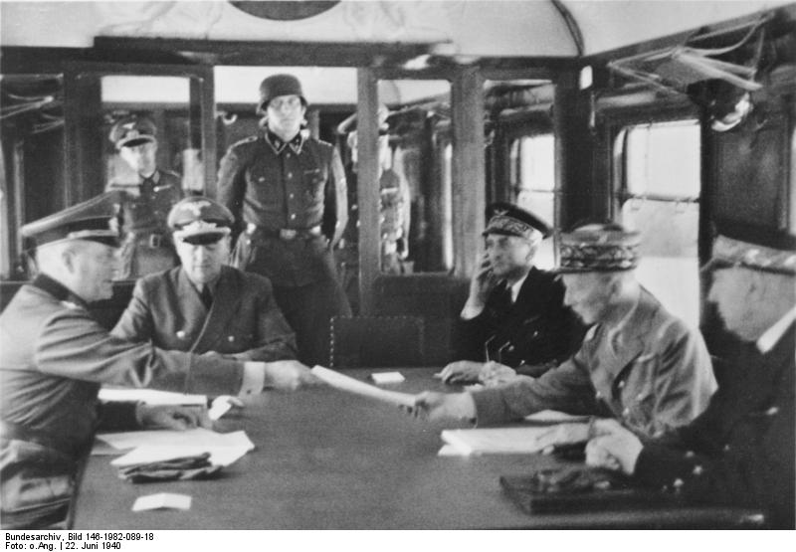
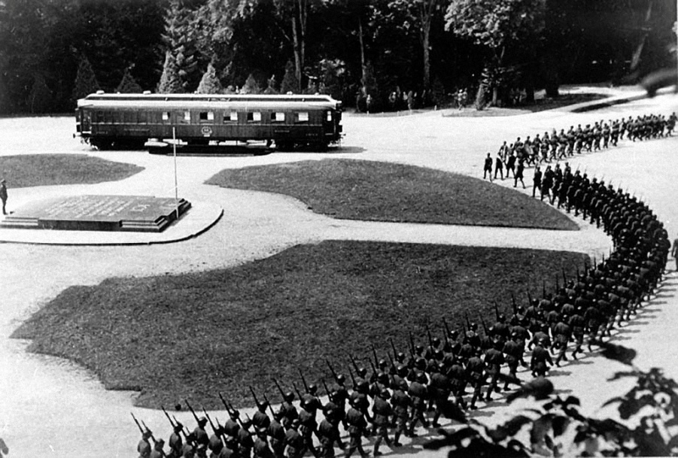
Armistițiu de la Compiègne
Armistițiu de la Compiègne a fost semant de Germania Nazistă și Franța pe data de 22 iunie 1940 la ora 18:50 lângă Compiègne.
Adolf Hitler a ales în mod deliberat pădurea Compiègne pentru semnarea armistițiului datorită simbolisticii sale: tot aici a fost semnat și armistițiul care a pus capăt primului război mondial pe frontul de vest și a marcat înfrângerea Imperiului German.

Slide 34
OPERATIUNEA BARBAROSSA
ELEV:CANAVEA
ROBERT
ALEXANDRU

Slide 35
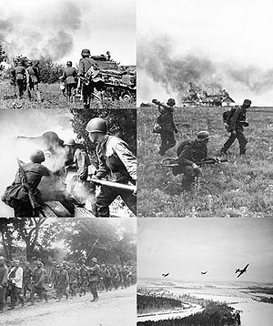
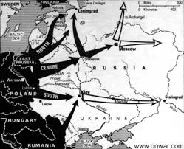
GENERALITĂȚI
Operațiunea Barbarossa (în germană Unternehmen Barbarossa) a fost numele de cod secret folosit de conducerea Germaniei naziste pentru operația militară de invadare a Uniunii Sovietice în timpul celui de-al doilea Razboi Mondial, acțiune începută la 22 iunie 1941.Această operațiune a fost creata de Adolf Hitler datorită dorinței sale de a cucerii teritoriul sovietic,asa cum a subliniat in cartea scrisa de el, Mein Kempf(“Lupta Mea”).Aceasta operațiune a deschis frontul de est,front care va fii cel mai lung de până acum si carea suferii cele mai mari pierderi din perioada războiului.

Slide 36
MOTIVELE INVAZIEI
Germanii afirmau că se tem că Armata Roșie se pregătește să atace Germania nazistă și din acest motiv atacul asupra Uniunii Sovietice era justificat ca război preventiv. În Mein Kempf, Hitler afirma convingerea sa că germanii ar fi avut nevoie de Lebensraum (tradus „Spațiu vital”, adică teren și materii prime), care putea fi găsit numai în răsăritul Europei.

Slide 37
Comandanți și lideri participanți la conflict
Forțele Invadatoare | Forțele Rusiei
Adolf Hitler | Joseph Stalin
Walther von Brauchitsch | Georgy Zhukov
Franz Halder | Aleksandr Vasilevsky
Wilhelm Ritter von Leeb | Semyon Budyonny
Fedor von Bock | Kliment Voroshilov
Gerd von Rundstedt | Semyon Timoshenko
Ion Antonescu | Markian Popov
Carl Gustaf Emil Mannerheim | Fyodor Kuznetsov
 | Dmitry Pavlov
 | Ivan Tyulenev
 | Mikhail Kirponos

Slide 38
Forțele Axei | Pierderile Axei
3.8 millioane oameni | Peste 800 000 de oameni
3,350 tancuri
2,770 avioane
7,200 piese de artilerie
Forțele Rusiei | Pierderile Rusiei
Aprox. 2,9 milioane oameni | Peste 4 milioane de oameni
11,000 de tancuri
Aprox. 8,000 de avioane

Slide 39
Bătălia de la Moscova
Rauţ Ionela Valentina

Slide 40
Bătălia de la Moscova
Se referă la apărarea capitalei sovietice, Moscova, și la contraofensiva ulterioară a Armatei Roșii (armata sovietică) dintre octombrie 1941 și ianuarie 1942 pe frontul de răsărit al celui de-al doilea război mondial, împotriva forțelor Germaniei Naziste. Adolf Hitler considera Moscova, (care era capitala Uniunii Sovietice și cel mai mare oraș al țării), obiectivul principal al Forțelor Axei în timpul atacului împotriva URSS. Un plan separat german pentru cucerirea Moscovei purta numele de cod Operațiunea Wotan.

Slide 41
După o înaintare inițială plină de succes, care a dus la încercuirea și distrugerea mai multor armate sovietice, ofensiva germană a fost oprită de rezistența sovietică pe linia defensivă Mojaisk, la doar 120 km depărtare de capitală. Deși a reușit să spargă liniile succesive de apărare sovietice, ofensiva Wehrmachtului a fost încetinită de condițiile meteo. În timpul toamnei, ploile au preschimbat drumurile și câmpurile în noroaie groase, în care mijloacele de transport ale Axei s-au împotmolit. Deși venirea iernii și înghețarea pământului a permis înaintarea mijloacelor mecanizate, ofensiva germană a fost în continuare încetinită, de această dată de frigul puternic, dar și de rezistența sovietică crescută.

Slide 42
Bătălia de la Moscova este considerată de obicei una dintre cele mai importante bătălii dintre Puterile Axei și cele ale URSS-ului, în primul rând datorită faptului că Armata Roșie a fost capabilă să respingă cea mai serioasă încercare de cucerire a capitalei sovietice. Bătălia a fost una dintre cele mai mari de-a lungul întregului război, cu peste un milion de victime

Slide 43
Afiş sovietic de propagandă care proclama:
"Vom apăra Moscova!"

Slide 44
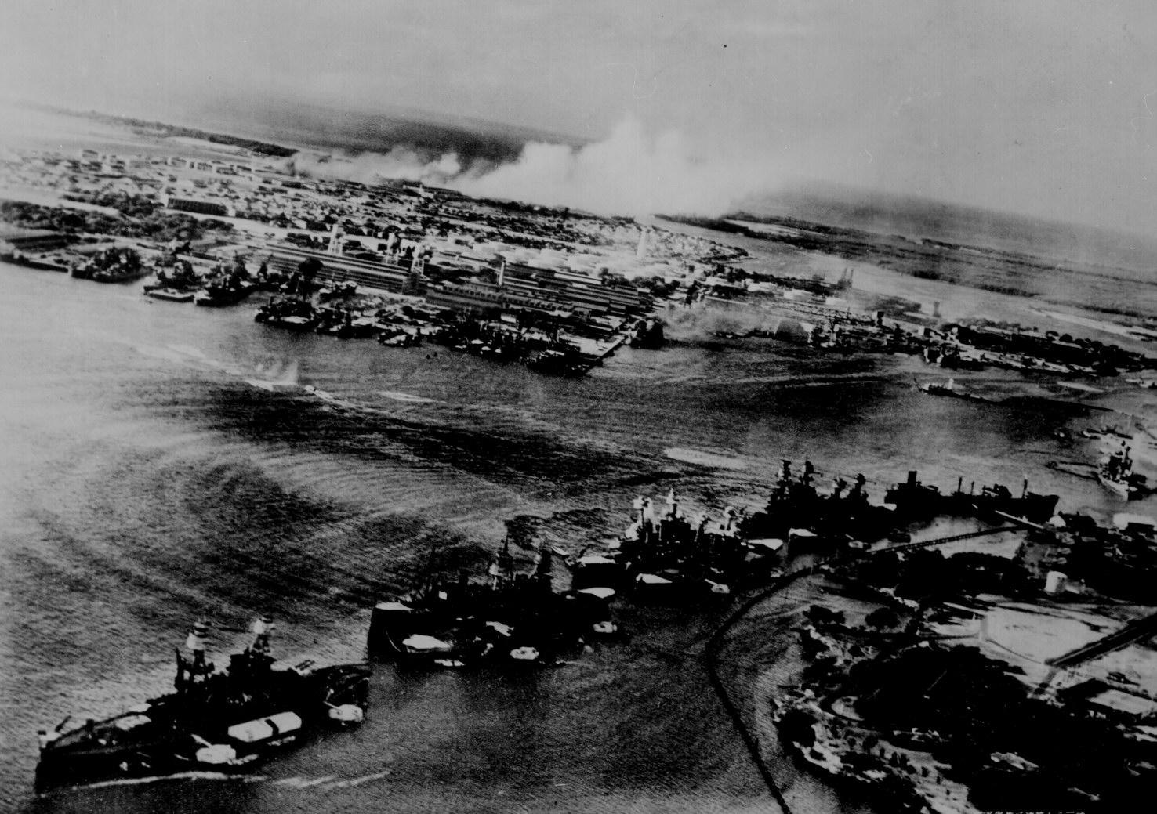
ATACUL DE LA PEARL HARBOR
Autor : Marina-Teodora Cosacu
La data de 7 decembrie 1941, la ora 7:55, la Pearl Harbor, 183 de avioane japoneze au surprins flota americană și la ora 8:45, alte 170 de avioane au atacat cu bombe şi torpile rezervoarele petroliere ale bazei militare.
În doar 90 de minute, forţele japoneze au dat o lovitură grea marinei americane: aproape 200 de avioane distruse, nouă nave avariate, peste 2.400 de morţi şi peste 1.000 de persoane rănite.

Slide 45
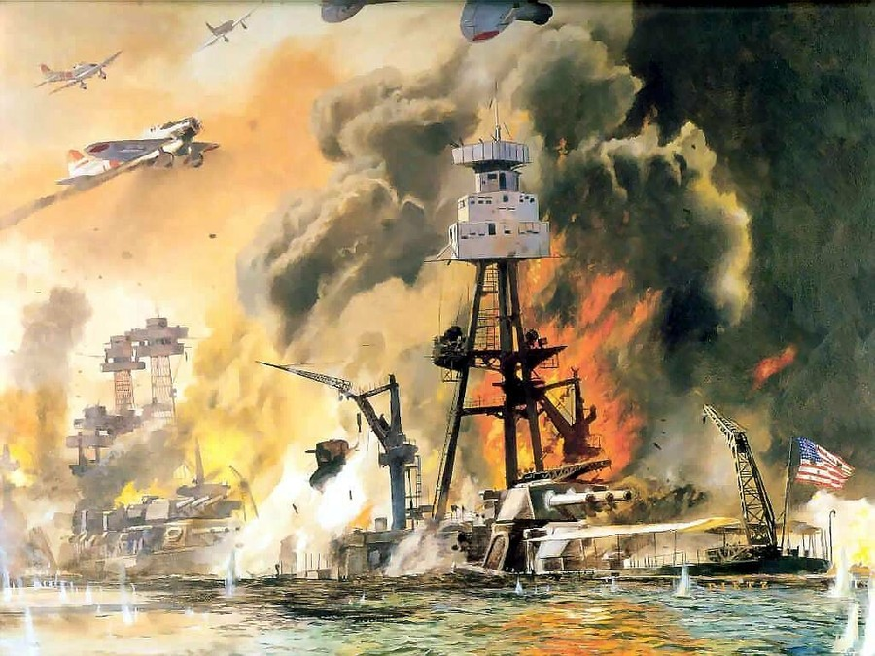
Japonezii au reuşit să ia Statele Unite prin surprindere, atacul având drept scop anihilarea marinei americane. Drept rezultat, Statele Unite ale Americii au intrat în Al Doilea Razboi Mondial.
În doar 90 de minute, japonezii au dat o lovitură grea marinei americane.

Slide 46
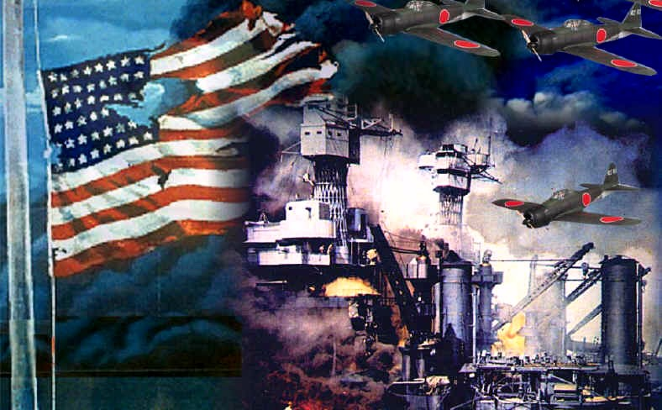
Atât Japonia cât și Statele Unite își făcuseră planuri de contingență pentru război în zona pacifică, planuri ce fuseseră reînnoite constant în paralel cu escaladarea tensiunilor dintre cele două țări.
Tensiunile începuseră în anii 1930 prin expansiunea japoneză în Manciuria și în Indochina franceză.

Slide 47
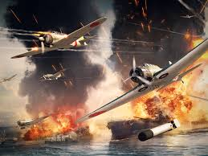
Japonezii au atacat în două valuri. Primul val a fost detectat de către radarul armatei americane fiind alcatuit din 180 de avioane ce au fost lansate de către căpitanul de marină militară Mitsuo Fuchida.
Americanii erau nepregătiți pentru un astfel de atac: dulapurile cu muniție erau încuiate, avioanele erau parcate aripă lângă aripă în aer liber (împotriva sabotajului), tunurile erau neechipate.

Slide 48
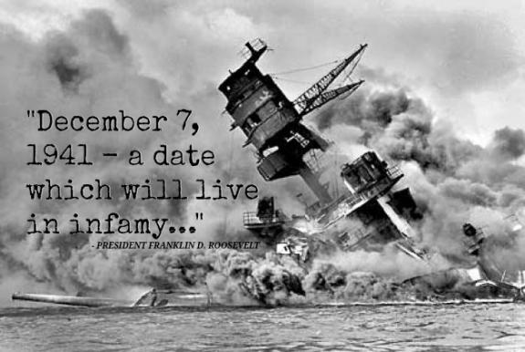
Al doilea val a consistat din 171 de avioane și a fost împărțit în trei: un grup a atacat Kaneohe, iar celelalte două Pearl Harbor.
În cele două valuri, 2.386 americani au murit și 1.139 răniți, iar 18 vase au fost scufundate.
Victoria din 7 decembrie i-a făcut pe japonezi să-şi păstreze tacticile şi modul de abordare, iar Pearl Harbor a întârit concepţia lor: ''cu suficientă voinţă şi bunăvoinţa zeilor ar putea obţine imposibilul''.

Slide 49
Atacul de la Pearl Harbor
Darie Diana

Slide 50
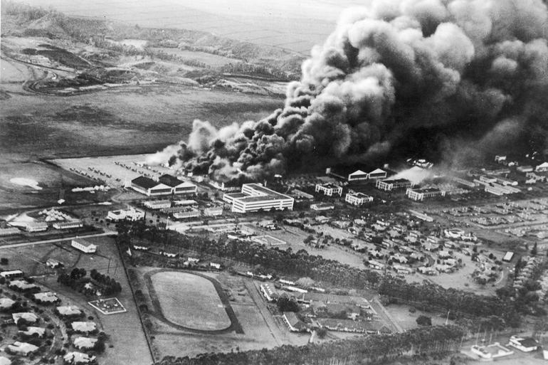
Atacul de la Pearl Harbor a fost un atac militar, dat prin surprindere, din partea marinei imperiale japoneze împotriva bazei navale de la Pearl Harbor, Hawaii, în dimineața zilei de duminică, 7 decembrie, 1941. Ca rezultat, Statele Unite ale Americii au intrat în Al Doilea Razboi Mondial

Slide 51
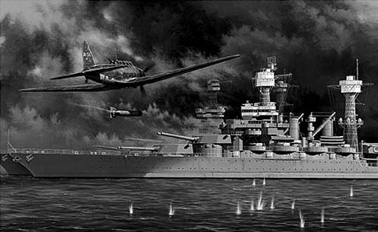
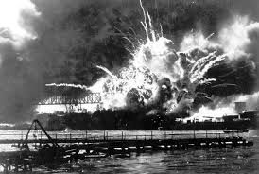
Intenția acestui atac preventiv a fost să nu permită flotei pacifice americane să influențeze războiul din sud- estul Asiei pe care Japonia intenționa să-l poarte împotriva Marii Britanii, a Olandei și a Statelor Unite ale Americii.
Atacul a avut menirea de a anihila marina americană, astfel încât să nu împiedice atacul planificat de Japonia asupra Malaeziei și a Indiilor de Est olandeze, unde Japonia căuta acces la rezervele bogate de petrol si cauciuc
Americanii erau nepregătiți pentru un astfel de atac: dulapurile cu muniție erau încuiate, avioanele erau parcate aripă lângă aripă în aer liber

Slide 52
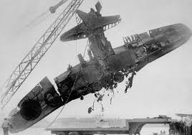
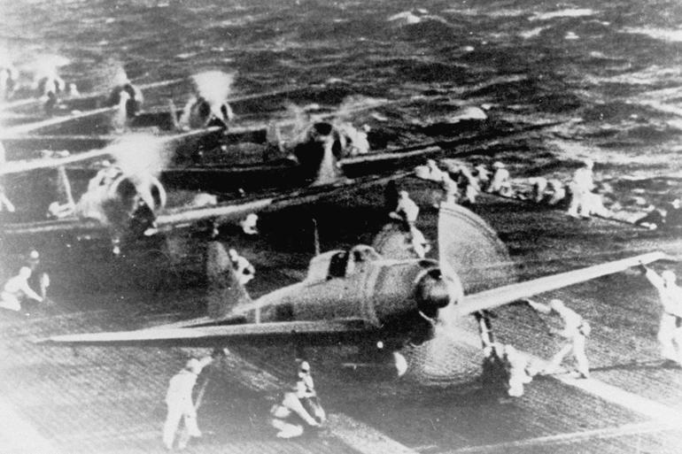
Japonezii au atacat in doua valuri.
Primul val constând in 180 de avioane a fost lansat de la nord de insula Oahu de către căpitanul de marină militară Mitsuo Fuchida. 6 avioane n-au reușit să decoleze din cauza unor probleme tehnice
Al doilea val a consistat din 171 de avioane: 54 B5N-uri, 81 de D3A-uri și 36 de A6M-uri, toate sub comanda locotenentul-comandor Shigekazu Shimazaki. 4 avioane nu au putut decola din cauza unor defecțiuni tehnice.

Slide 53
Atacul a durat 90 de minute. 2.386 americani si 64 de japonezi au pierit

Slide 54
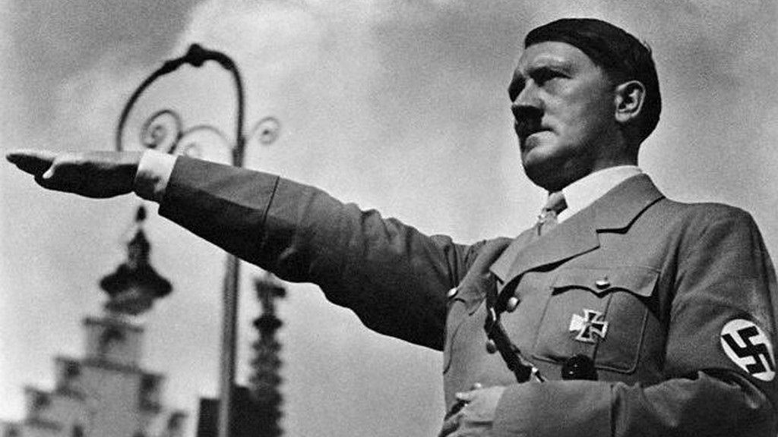
Adolf Hitler
-omul din spatele temutului criminal nazist-
n. 20 aprilie 1889
d. 30aprilie 1945
Prezentare realizata de Mocioi Teodora

Slide 55
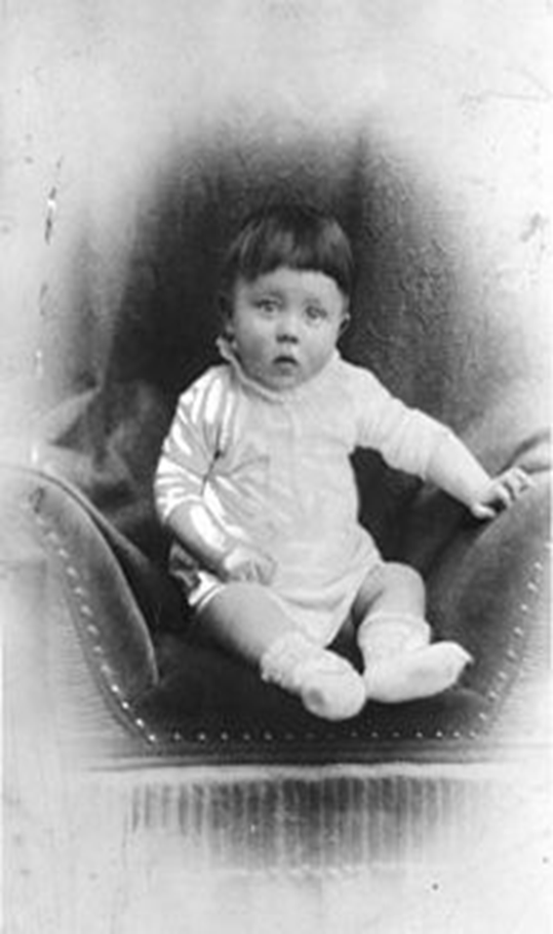
Bibliografie:
Deoarece în registrul baptist nu era indicat numele tatălui său, Alois și-a luat inițial numele de familie al mamei sale, Schicklgruber. În 1842, Johann Georg Hiedler s-a căsătorit cu mama lui Alois, Maria Anna. După decesul ei din 1847 și al lui Johann Georg Hiedler în 1856, Alois a fost crescut în familia fratelui lui Hiedler, Johann Nepomuk Hiedler.În 1876, Alois s-a legitimizat și în registrul baptist a fost trecut Johann Georg Hiedler drept tatăl lui Alois (înregistra ca Georg Hitler). De atunci Alois a preluat numele de familie Hitler,scris și ca Hiedler, Hüttler sau Huettler.

Slide 56
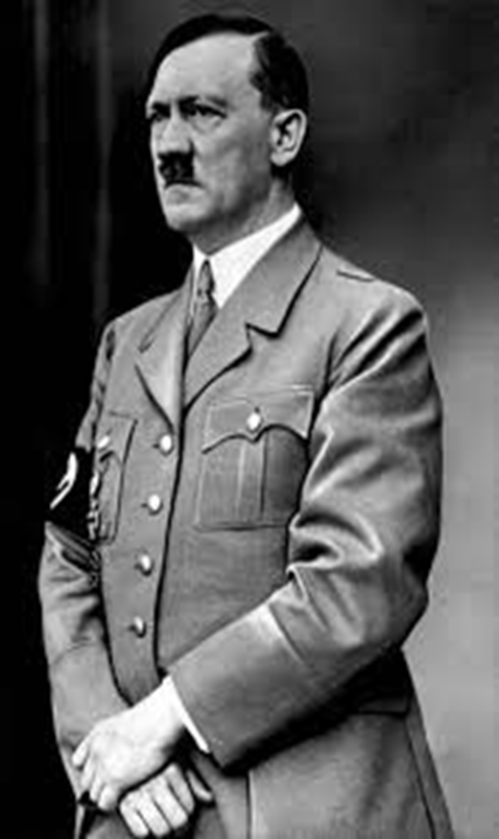
Cu toate ca a fost un elev excelent in gimnaziu, ajuns în ultimul an de liceu, Adolf a decis ca nu vrea sa îsi sacrifice libertatea de dragul stiintei, asa ca a renuntat la scoala.

Slide 57
Suferintele lui Hitler
Diverși cercetători au sugerat că Hitler ar fi suferit de boli ca sindromul de intestin iritabil, leziuni cutanate, aritmie cardiacă, ateroscleroză, boala Parkinson, sifilis și acufenă (tinitus),precum si de tulburări de personalitate borderline.
O altă suferință a lui Hitler era criptorhidismul. Acesta avea din naștere un singur testicul, fapt consemnat în noaptea de 11 spre 12 noiembrie 1923 de Josef Brinsteiner, medicul penitenciarului, cu ocazia arestării lui Hitler în urma puciului nereușit.
Urma o dieta vegetariana, iar in timplul razboiului avea prescrise 90 de feluri de medicamente.

Slide 58
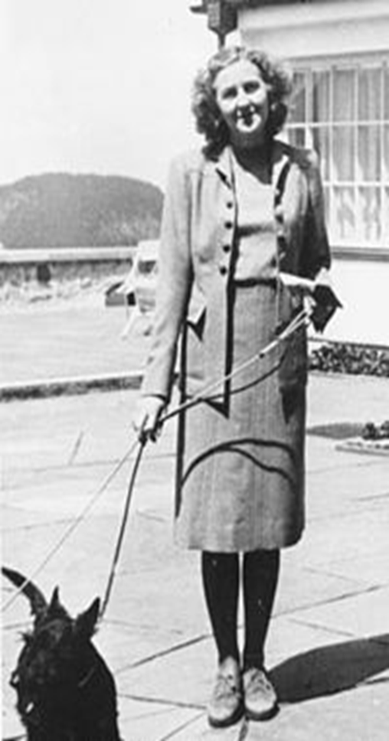
A intalnit-o pe iubita sa, Eva Braun in 1929, aceasta fiind cu 23 de ani mai tanara, dar s-au casatorit in aprilie 1945, cu putin timp inainte sa moara.

Slide 59
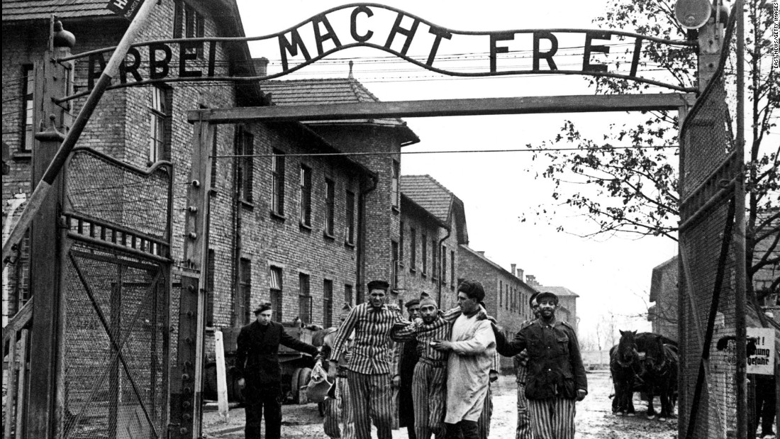
Concernul de la Auschwitz
“Munca te elibereaza”
S c o r e i R o b e r t

Slide 60
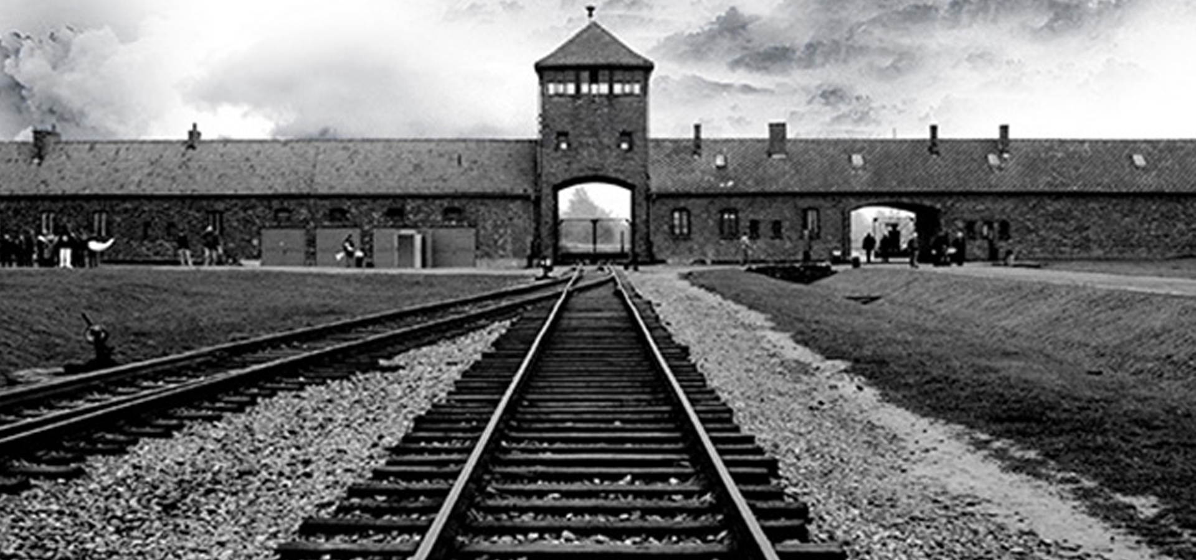
Holocaustul reprezinta un genocid in care Germania nazista,condusa de Adolf Hitler si colaboratorii acestuia,au ucis prin sistemele din lagarele de concentrare aproximativ 6 milioane de oameni ,cei mai multi evrei, din Europa.
Cel mai cunoscut lagar este cel de la Auschwitz,Polonia .

Slide 61
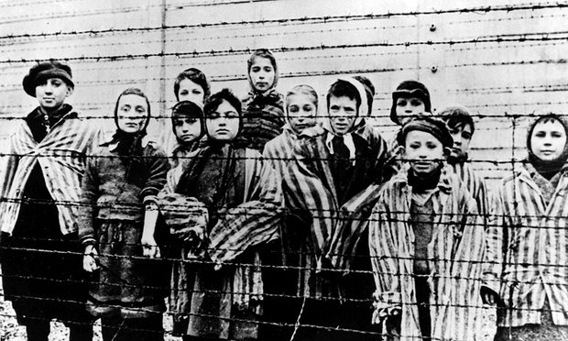
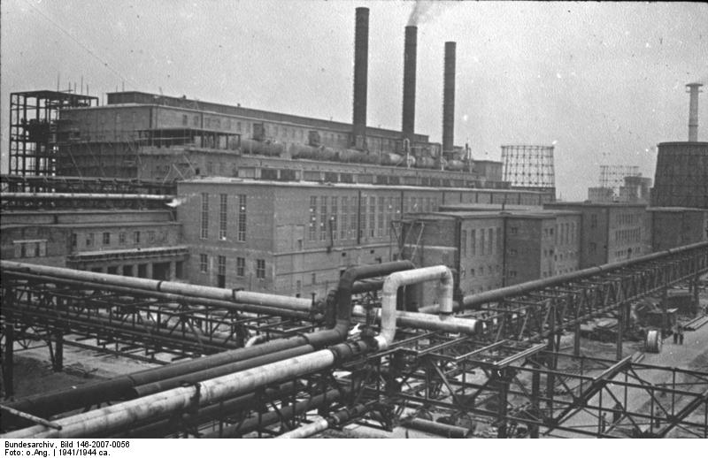
Auschwitz a fost un adevarat concern,un sistem de 39 de lagarare de concentrare,impartite in 3 grupe principale
Auschwitz I – a fost lagarul central unde se afla administratia intregului concern
Auschwitz II-Birkenau - scopul acestuia a fost exterminarea organizata,in masa a unor popoare intregi, dupa ce erau secati de viata in urma muncii depuse
Auschwitz III-Buna - a fost un lagar de concentrare in vederea construirii de fabrici pentru producerea benzinei si cauciucului sintetic, necesare Reich-ului.

Slide 62
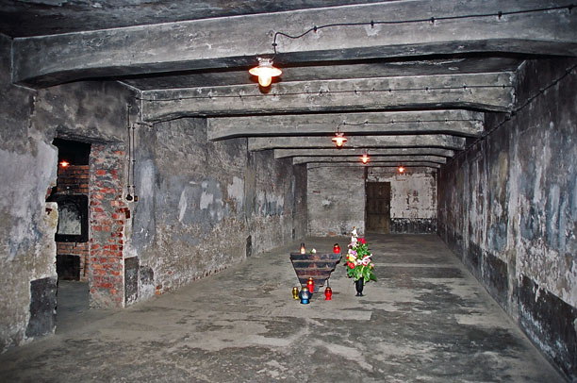
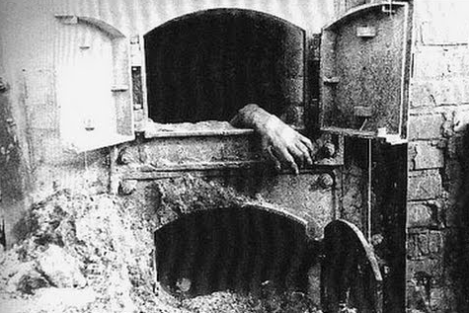
Camerele de gazare
Dupa extenuarea fizica a detinutilor, acestia erau dusi in camerele de gazare care erau amenajate asemanator unor bai comune,avand ,,dusuri" prin care nu a curs niciodata apa, ci gazul CYCLON B care provoca moartea in doar cateva minute
Crematoriile
Cele 4 crematorii aveau 8 camere de gazare in care incapeau pana la 8.000 de oameni deodata. Numarul total de cuptoare era 46. Fiecare cuptor ardea 3-4 cadavre in 20 de minute

Slide 63
Statistica mortii a concernului de la Auschwitz
Nationalitate | Numarul aproximativ de oameni
Cehoslovaca | 150.00
Americana | 2.000
Belgiana | 60.000
Franceza | 150.000
Olandeza | 90.000
Italiana | 6.000
Iugoslava | 10.000
Ungara | 400.000
Germana | 250.000
Norvegiana | 2.000
Poloneza si Rusa | 2.300.000
Greaca | 80.000
TOTAL | 3.500.000 (90% fiind evrei cu diverse nationalitati)

Slide 64
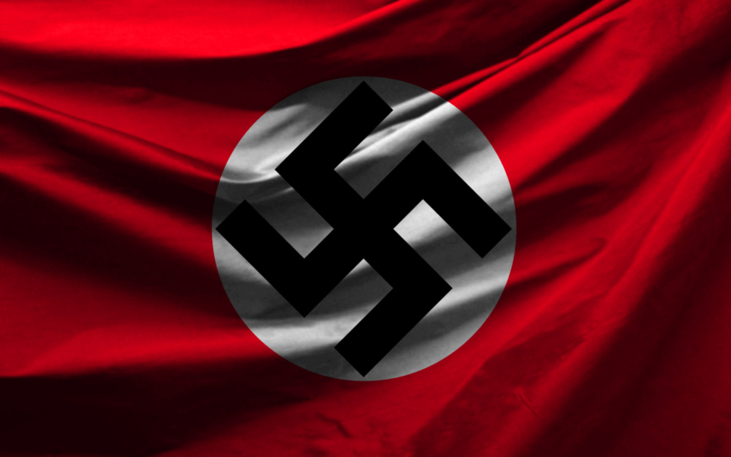

Slide 65
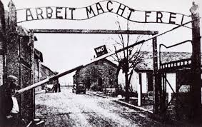
Lagărul Auschwitz-Birkenau: infernul pe pământ
Nume elev:Galiceanu Carmen

Slide 66
AUSCHWITZ-BIRKENAU, UN INFERN BINE ORGANIZAT
În suburbiile oraşului polonez Oświęcim, germanii au construit cel mai mare centru de ucidere în masă. În cinci ani, în complexul de lagăre de concentrare de la Auschwitz au murit un milion de oameni – evrei, ţigani, polonezi, ruşi etc. – fără ca nimeni să poată face nimic.
Baza lagărului de concentrare de la Auschwitz a fost constituită din 22 de barăci din cărămidă construite înaintea războiului în suburbiile oraşului polonez Oświęcim, aflat la 50 de kilometri vest de Cracovia, la confluenţa râurilor Vistula şi Soła.
Birkenau era cel mai mare dintre lagărele care compuneau complexul de la Auschwitz. Aproximativ 90% dintre victimele Lagărului de Concentrare de la Auschwitz au murit la Birkenau. Iar nouă din zece erau evrei. De asemenea, şi peste 70.000 de polonezi şi-au găsit sfârşitul la Birkenau . În faza finală, din 1944, a devenit şi locul unde prizonerii erau concentraţi înainte de a fi trimişi la muncă în industria germană.

Slide 67
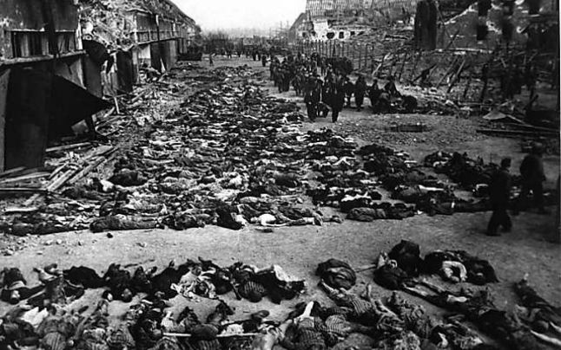

Slide 68
Josef Mengele „Îngerul Morții”
Dornic să devină cât mai cunoscut în lumea medicală, Mengele a căutat secretele eredităţii. Idealul nazist pentru viitor era acela de a beneficia de ajutorul geneticii. Anume, dacă o femeie ariană putea da naştere la gemeni care să fie, cu certitudine, blonzi şi cu ochi albaştri, atunci lumea viitorului ar fi fost salvată. Iar Mengele credea că gemenii deţineau răspunsurile tuturor întrebărilor sale. La Auschwitz, Mengele era continuu în căutare de gemeni.
Într-un singur an, si-a aplicat teoriile pe numai putin de 1.500 de perechi de gemeni, doar 200 dintre acestia supravietuind cumplitelor experimente. De pildă, odată, asistentul lui Mengele a adunat 14 perechi de gemeni ţigani într-o noapte. Mengele i-a aşezat pe masa de disecţii şi i-a anesteziat. Apoi i-a injectat cu cloroform în inimă, ucigându-i instantaneu. După care i-a disecat cu meticulozitate, luându-şi notiţe cu privire la toate organele gemenilor.În încercarea de „fabrica” ochi albaştri, li se injectau chimicale în ochi sau li se puneau picături cu diverse substanţe. Aceste tratamente cauzau dureri groaznice, infecţii puternice şi chiar cecitate temporară sau permanentă.

Slide 70
Autor: Cîrstea Alexandra
Experimentele medicale
naziste

Slide 71
Aceste experimente au avut loc cu precădere în lagărul de femei de la Ravensbrück. Se încerca fie observarea regenerării diverselor țesuturi, fie transpantul de la o persoană la alta. Multe din persoanele pe care s-au efectuat experimentele au murit în chinuri groaznice din cauza infecțiilor sau au suferit amputări. Informațiile obținute din aceste experimente au fost folosite în medicina aplicată în armată pe front.
Transplantul de oase, muschi sau nervi

Slide 72
Experimentele cu injectarea cu malarie a prizonierilor de Dachau au constat în primul rând în testarea diverselor medicamente pe care doctorii SS considerau că ar putea da rezultate. Aceste experimente au fost făcute pe 1000 de persoane și mai mult de jumătate dintre ei au murit.
Testele de malarie

Slide 73
Mai multe lagăre de concentrare din Germania precum Sachsenhausen, Dachau, Natzweiler, Buchenwald și Neuengamme au fost gazdele sinister ale unor experimente în cadrul cărora se testau diverse medicamente sau efectiv se analizau pacienții infectați cu diverse boli pentru a găsi diverse seruri și vaccinuri de imunizare împotriva unor boli precum: tubeculoza, malaria, febra tifoida, febra galbena, tifosul și infecțiile hepatice.
Experimentele de imunizare

Slide 74
Aproximativ un an de zile, între 1943-1944, în lagărul de la Buchenwald s-au efectuat diverse experimente pe deținuți cu mai multe otrăvuri: cum reacționează corpul uman la aceste substanțe. Aceste substanțe au fost puse în mâncarea deținuților. Unii au murit în chinuri groaznice, alții în schimb au fost omorâți de gardieni pentru a se putea face autopsie pe corpurile lor.
Experimente cu otrava

Slide 75
Bombele Atomice
de la Hiroshima si Nagasaki
Cîrstea Alexandru

Slide 76
HIROshIMA
La 6 august 1945, un avion superfortareata „B-29” pilotat de colonelul Tibbets, survoleaza Hiroshima. La ora 8,15ne de 9000 de m, lanseaza asupra orasului o bomba de 4,5 tone, supranumit Little Boy. Este prima bomba atomica pe baza de Uraniu 235 . la 600 m de sol, o explozie produce detonarea în aer a unei încarcaturi ehivalente cu 13500 de tone de trinitroluen.
În loc de 20000 de victime pronosticate de Opperheimer, se vor înregistra 78150 morti, 13983 disparuti si 37425 raniti. Pe o raza de 2,5 km de la centrul exploziei toate cladirile au fost distruse, facând loc unui desert atomic pe o suprafata de 11 km2.

Slide 77
Nagasaki
Orașul Nagasaki a fost una dintre cele mai mari porturi maritime din sudul Japoniei, și a fost de mare importanță din timpul războiului datorită activității sale industriale amplu, inclusiv producția de muniție , nave, echipament militar, precum și alte materiale de război. Cele mai mari patru companii din oraș au fost Mitsubishi Shipyards, Shipyards electrice, plantelor de arme și oțel și arme Works, care a angajat aproximativ 90% din forța de muncă a orașului, și au reprezentat 90% din industria orașului. Deși un important oraș industrial, Nagasaki a fost scutit de bombe incendiare , deoarece geografia sa făcut dificil de localizat pe timp de noapte cu AN / APQ-13 radar.

Slide 78
SUPRAVIETUITORUL
Pe 6 august 1945, domnul Yamaguchi era in calatorie de afaceri in Hiroshima, cand asupra orasului a fost aruncata bomba atomica.
Cu arsuri pe jumatate din corp, el a petrecut noaptea in oras, pentru a se intoarce a doua zi acasa, in Nagasaki. Chiar la timp pentru cea de-a doua bomba atomica aruncata vreodata asupra unui oras, pe 9 august 1945.

Slide 79
OMENIREA TREBUIE SA TERMINE RAZBOAIELE PENTRU CA ALTFEL RAZBOAIELE VOR TERMINA OMENIREA ! -JOHN. F. KENNEDY.

Slide 80
AL II-LEA RAZBOI MONDIAL
Nume : bunaiasu robert
Impactul asupra civililor. Atrocităţile de război

Slide 81
Impactul asupra civililor. Atrocităţile de război
Al Doilea Război Mondial a fost martorul unor atrocităţi la scară globală împotriva populaţiei civile a mai multor naţiuni împlicate în conflagraţie. Germanii au ucis între 11 şi 24 de milioane de civili în acte atent plănuite, care pot fi caracterizate doar ca genocid şi crimă în masă, acţiuni care aveau de multe ori prioritate în faţa nevoilor militare presante. Uniunea Sovietică şi Japonia au folosit sistemul lagărelor de muncă, uneori impotriva propriilor cetăţeni. Japonia a ucis aproximativ 6 milioane de cetăţeni în zonele ocupate, iar URSS aproximativ 4 milioane, din care jumătate erau cetăţeni sovietici. Britanicii au supus bombardamentelor-covor mai multe oraşe germane, (în parte ca răspuns la bombardamentele germane asupra Londrei ), dar au continuat aceste atacuri chiar şi după ce valoarea lor strategică a devenit incertă, (este cazul bombardării Dresdei din 1945). Astfel de bombardamente au dus la moartea a sute de mii de civili germani.

Slide 82
Mai mult, aviaţia aliată anglo-americană a dus la îndeplinire mai multe bombardamente strategice asupra oraşelor japoneze, în care zonele industriale erau întreţesute cu cele civile, ducând la moartea sutelor de mii de civili. Aceste atacuri au culminat cu lansarea celor două bombe nucleare de la Hiroşima şi Nagasaki. Proporţiile atrocităţilor celui de-al Doilea Război Mondial fac parte din moştenirea războiului şi au un impact de durată asupra civilizaţiei umane.

Slide 83
Curiozitati:
Aveau loc lupte, poate mai cumplite decat cele de pe front, iar multe fapte descrise sunt mult prea atroce ca sa-si gaseasca o justificare in dorinta de supravietuire.
Batranii erau jefuiti pe strada, femeile violate cu bestialitate, iar magazinele sparte si jefuite. Cei care comiteau aceste orori erau deseori chiar vecinii victimelor.
In acele zile din mai 1945 insa, un accent sau un nume “mai exotic” putea fi condamnarea la moartea, pentru ca simpla banuiala ca o persoana era de partea inamicului (a nazistilor) aducea o sentinta definitiva. Femeile banuite ca au avut aventuri cu soldatii germani erau umilite in public, batute si rase in cap.

Slide 84
In orasul Nemmersdorf, prima localitate ocupata de armata rusa, toti civilii au fost ucisi: femei, batrani, copii. Un corespondent de razboi elvetian le scria cititorilor ca nu poate descrie in cuvinte brutalitatea cu care au avut loc aceste crime si nici mutilarile ingrozitoare ale cadavrelor.
In alte orase, femeile erau violate in grup si apoi macelarite. Intr-o biserica din Gross Heydekrug, o tanara a fost crucificata pe altar, alaturi de doi soldati germani.

Slide 85
Cum a fost masacrată o femeie despre care se credea că e spion:
Într-unul din pasajele cărţii, apare o poveste terifiantă legată de o femeie care se presupunea că era spion de război: "În primul lagăr pentru ofiţeri în care am fost ţinut, era un tip prost din Frankfurt, un tânăr locotenent. Şi ne-a povestit cum au prins o femeie-spion în împrejurimi: «Prima dată am lovit-o peste sâni cu un băţ şi apoi am bătut-o cu o baionetă. După aia am violat-o şi am aruncat-o afară, trăgând în ea. Când zăcea pe spate, am aruncat cu grenade în ea. Când o grenadă cădea aproape de trupul ei, urla». Şi, gândiţi-vă, erau opt ofiţeri germani la masă cu mine şi toţi râdeau în hohote".

Slide 86
Sfârşit!

